Slide 1
Игра –путешествие «Веселая экономика»
Жбанова Е.В. ,учитель экономики МБОУ Кочуновской ООШ

Slide 2
Пункт отправления
т | т | и | с | к | у | с | с | т | в | о | г
в | е | д | е | н | и | я | о | о | л | д | е
ф | д | о | м | а | ш | н | е | г | о | ю | р
ч | м | й | х | о | з | я | й | с | т | в | а

Slide 3
Ответ
Искусство ведения домашнего хозяйства

Slide 4
Станция «Загадочная»

Slide 5
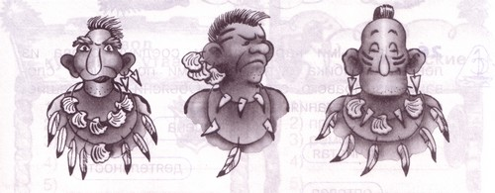
Станция «Древнегреческая»
На острове Тао-Рао деньгами служили акульи зубы, раковины и перья редкой птицы. За один акулий зуб давали 3 раковины. Одна раковина равнялась 2 перьям. Посмотрите на рисунок. Как вы думаете кто из воинов самый богатый?

Slide 6
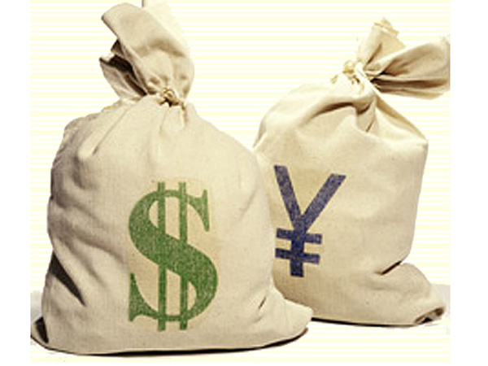
Станция «Бережливая»
Выберите из приведенных ниже примеров те, которые говорят о проявлении людьми бережливости.
1. Морозной зимой в квартире не заклеены щели в оконных рамах.
2. Подростки вырезают ножом свои имена на скамейке в парке.
3. Бабушка вяжет из старого поношенного шерстяного свитера носки.
4. В мусорном контейнере валяются куски хлеба.
5. Дети ремонтируют книги в библиотеке.
6. Соседи старые газеты сдают в пункт приема макулатуры.
7. Молодые люди делают на стенах домов и заборов надписи и рисунки.
8. Школьники очищают водоемы от мусора.
9. Из плохо закрытого крана капает вода.
10. Из зачерствевшего хлеба сестра приготовила сухарики.

Slide 7
Станция «Сберегательная»
Выражение | Дешево | Дорого
На вес золота
За бесценок
По божеской цене
Не подступиться
Задаром
Цена кусается
Не по карману
По сходной цене
Влетит в копеечку
За гроши

Slide 8
Станция «Веселая»
Расскажите про покупки, Про какие про покупки? Про покупки, про покупки, Про покупочки мои.

Slide 9
Станция «Игровая»
Из слова ЭКОНОМИКА составьте как можно больше слов — нарицательных существительных в начальной форме.

Slide 10
Станция «Задачная»
1. Иван Иванов увидел, что в Астрахани черная икра продается по 2 рубля за фунт. Он купил икры на 110 рублей, привез ее в Нижний Новгород и продал там по 3 рубля за фунт. Сколько денег получил Иван, если 5 фунтов икры он съел в дороге?
2. Иван Иванов купил в Африке 20 страусиных яиц по 2 рубля за штуку. Пока он вез их, из каждого яйца вылупился страусенок. Страусят Иван продал по 5 рублей за штуку. На сколько больше денег Иван получил, чем потратил?

Slide 11
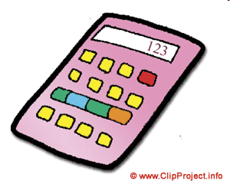
Станция «Задачная» Ответ
1. 150 рублей
2. на 60 рублей

Slide 12
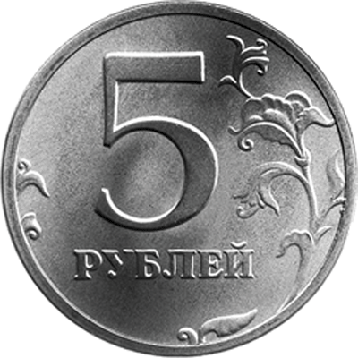
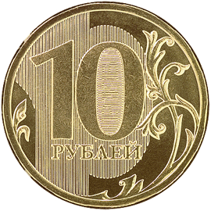
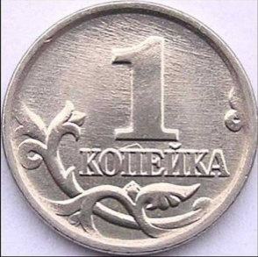
Станция «Творческая»
Придумайте и нарисуйте свою монету.

Slide 13
Станция прибытия
Их делают из разного материала. У одних людей их много, а у других мало. В разных странах их называют по-разному.
Что в коробке?

